Slide 1
ONA TILI
6-sinf
MAVZU: JUFT VA TAKRORIY SIFATLAR

Slide 2
Mustahkamlash
355-mashq
sifat+ot
sifat+ot
1 . Shirinsuxan, oqko‘ngil insonlar mevali daraxtga o‘xshaydi: hamma ulardan bahra oladi.
2. Nodon, kaltafahm odamdan yaxshi gap chiqmaydi.
sifat+ot

Slide 3
Mustahkamlash
Ot+fe’l
3. Mehnatsevar, zahmatkash insonlar odamlarning ko‘rki, ishyoqmaslar esa ularning og‘riq joyidir.
4 .Toshbag‘ir odamdan yaxshilik kutma.
Ot+fe’l
Ot+ot

Slide 4
TOPSHIRIQ
Berilgan sifatlarning tarkibiga ko‘ra qanday sifat ekanligini aniqlang. Sodda sifat bilan juft sifatni solishtirib, juft sifat ma’nosida qanday o‘zgarish bo‘layotganini ayting. Imlosiga e’tibor bering.
Qing‘ir-qiyshiq,
g‘adir-budur,
egri-bugri,
katta-kichik.

Slide 5
BILIB OLING!
O‘zaro yaqin yoki zid ma’noli ikki asosning juft kelishidan hosil bo‘lgan sifat juft sifat hisoblanadi. Juft sifat qismlari chiziqcha bilan yoziladi: katta-kichik, yaxshi-yomon.
Juft sifat qismlari -u, -yu vositasida bog‘lansa, ular ajratib yoziladi:
yakka-yu yagona.

Slide 6
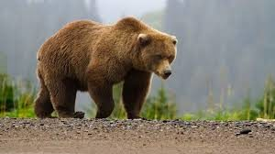
356-mashq
Gaplarni o‘qing. Juft sifatlarni topib, ularni izohlang.
Kasbning katta-kichigi bo‘lmaydi.
2. Shu payt toshdan tushib kelayotgan
sarg‘ish-qo‘ng‘ir ayiqning bahaybat
gavdasi ko‘rinib qoldi.

Slide 7
357-mashq
Gaplarni o‘qing, nuqtalar o‘rniga berilgan so‘zlardan mosini qo‘ying.
1. Shoshilish, yengil- ... ishlarga
havas, jahldorlik — nodonlar ishi.
2. Goho-goho keladigan uzuq- ...
xabarlardan boshqa aloqa yo‘q.
yelpi
?!
yuluq
So‘zlar: chuyda, yuluq, yelpi, tuski, qura.

Slide 8
357-mashq
Gaplarni o‘qing, nuqtalar o‘rniga berilgan so‘zlardan mosini qo‘ying.
3. Sehrli qalpoq axtarib eski- ... kiyim-boshlar tashlanadigan burchak-surchaklarni tintuv qilib yurgan edim.
4. Mayda- ... narsalar tugilgan ro‘molni ko‘tarib qorovulxonaga kirdi.
tuski
?!
chuyda
So‘zlar: chuyda, yuluq, yelpi, tuski, qura.

Slide 9
Topshiriq
Berilgan so‘zlarning tuzilishini aniqlang. Ularni sodda sifatga aylantiring. Ma’noda qanday o‘zgarish bo‘lganini ayting.
katta-katta
katta
yangi-yangi
yangi
Yurtimizda yangi maktablar qurilmoqda.
Yurtimizda yangi-yangi maktablar qurilmoqda.

Slide 10
BILIB OLING!
Bir asosning aynan takrorlanishidan hosil bo‘lgan sifat takroriy sifat sanaladi. Takroriy sifatlar belgini ta’kidlab, kuchaytirib ifodalaydi. Takroriy sifat qismlari chiziqcha bilan ajratib yoziladi.

Slide 11
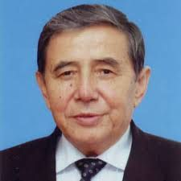
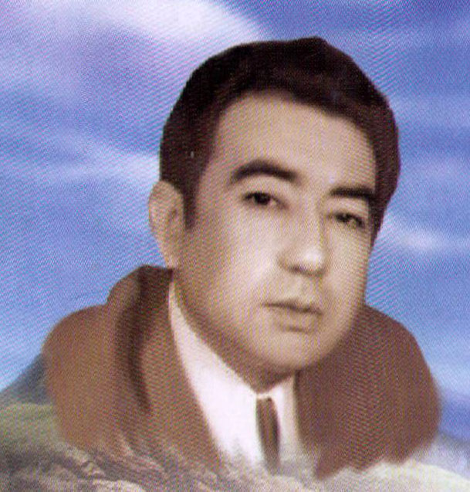
359-mashq
O‘qing. Takroriy sifatlarni topib, ularning ma’nolarini tushuntiring.
1. O‘z onamni elas-elas xotirlayman. Ko‘zlari qop-qora, chiroyli. Uzun-uzun kipriklari qilt etmaydi. (O‘. Hoshimov)
2. Qishloq obod bo‘lsa, katta-katta ko‘chalar tushsa, kim qarshilik qiladi. (O‘. Umarbekov)

Slide 12
360-mashq
Quyidagi takroriy sifatlar ishtirokida so‘z birikmalari tuzing va ularni izohlang.
Mayda-mayda, qiziq-qiziq, lo‘ppi-lo‘ppi, lo‘nda-lo‘nda, oppoq-oppoq, yangi-yangi, shirin-shirin, achchiq-achchiq.
Mayda-mayda gulchalar,
qizil-qizil olchalar,
oppoq-oppoq paxtalar...

Slide 13
Mustaqil bajarish uchun topshiriqlar:
358-mashq. Gaplarni o‘qing. Ajratib ko‘rsatilgan so‘zlarga izoh bering. Ular ishtirokida gaplar tuzing.
362-mashq. Quyidagi sifatlarni takroriy sifatlarga aylantiring va ular ishtirokida gaplar tuzing.
Go‘zal, qalin, dag‘al, uzun, yashil, dono, siyrak, g‘amgin.

